Slide 1
Código Principal

Slide 2
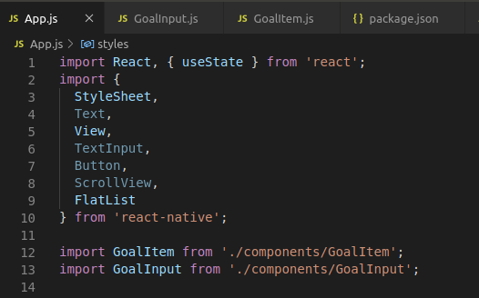

Slide 3
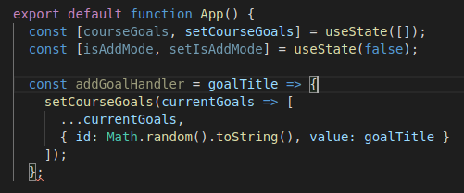

Slide 4
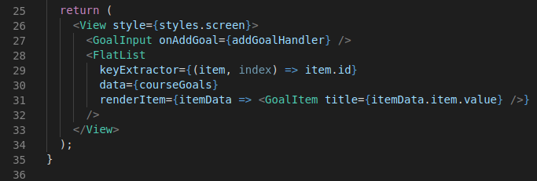

Slide 5
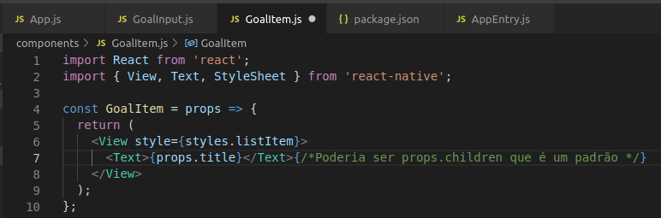
GoalItem

Slide 6
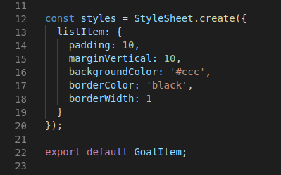

Slide 7
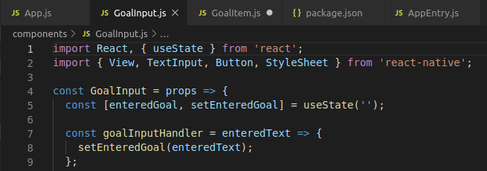
GoalInput

Slide 8
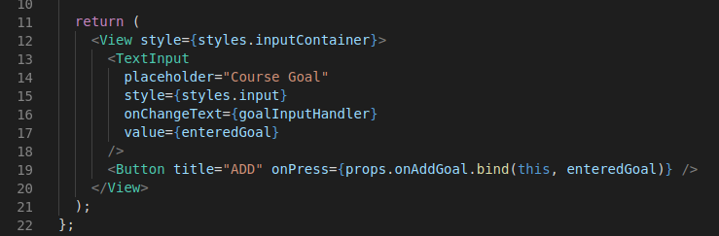

Slide 9
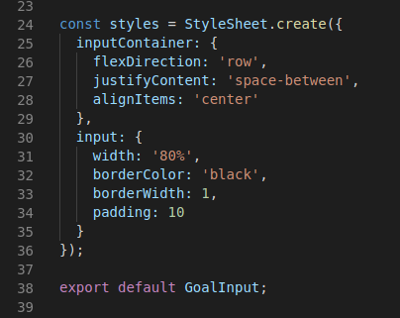

Slide 10
Vamos remover itens
Primeiro iremos alterar o app.js

Slide 11
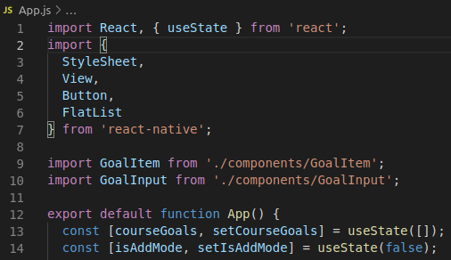

Slide 12
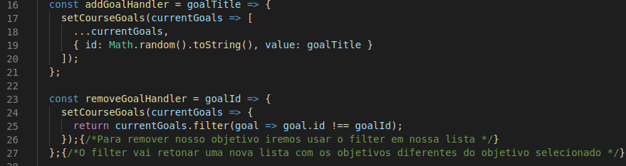

Slide 13
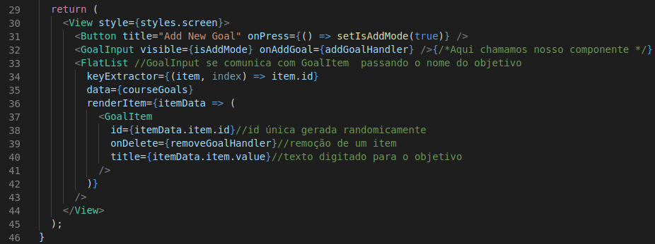

Slide 14
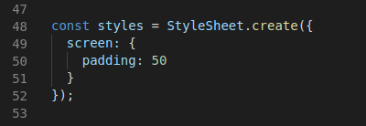

Slide 15
Agora vamos alterar nossos componentes
Começando pelo GoalInput.js

Slide 16
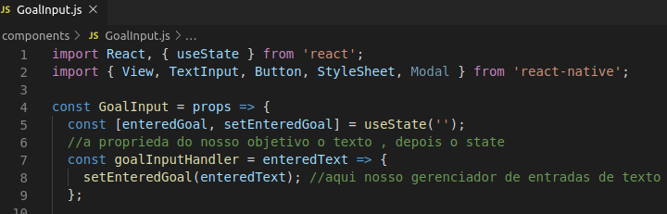

Slide 17
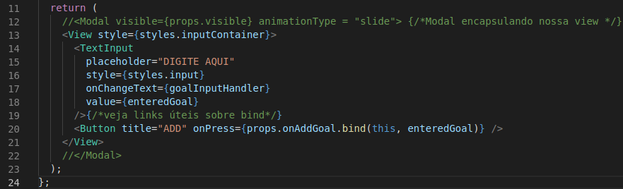

Slide 18
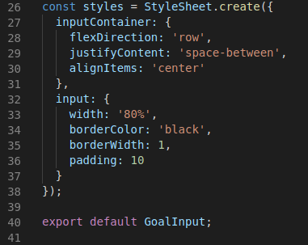

Slide 19
Por último nosso GoalItem.js

Slide 20
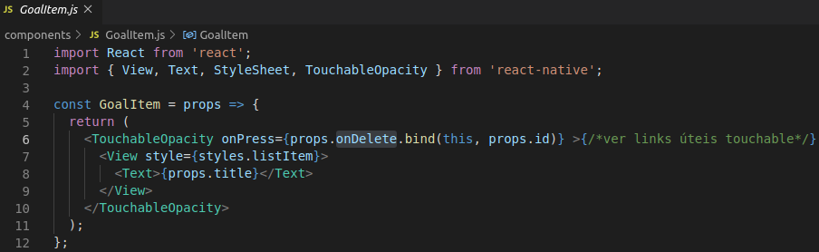

Slide 21
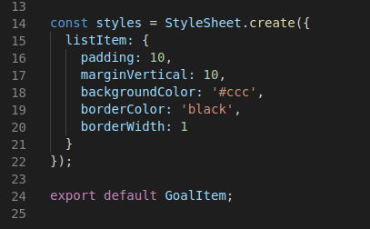

Slide 22
Finalizando nosso App
Só iremos alterar nosso app.js e nosso InputGoals.js
Primeiro o App

Slide 23
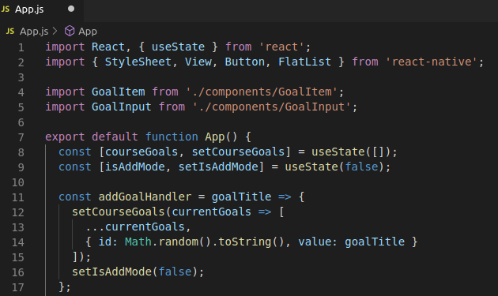

Slide 24
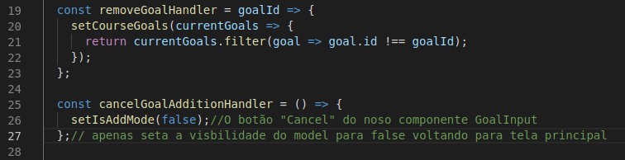

Slide 25
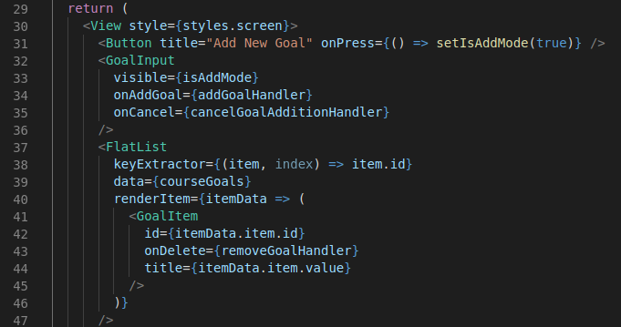

Slide 26
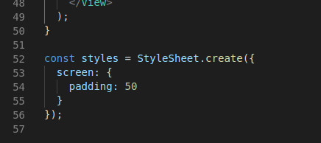

Slide 27
Alguns retoques finais em nosso InputGoals.js

Slide 28
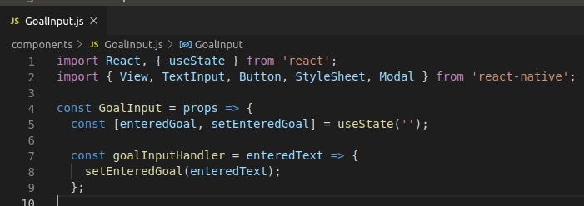

Slide 29
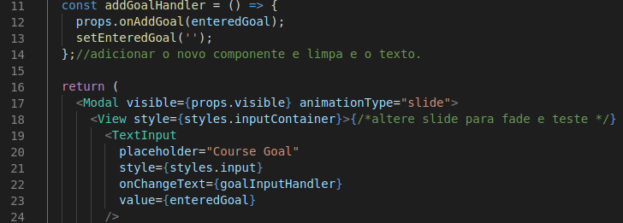

Slide 30
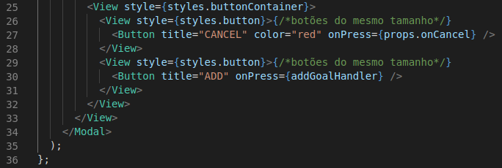

Slide 31
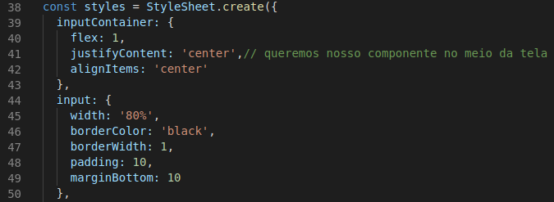

Slide 32
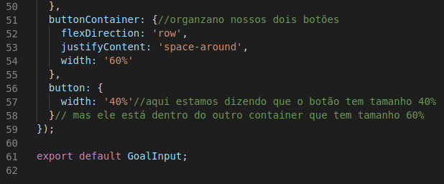
organizando

Slide 33
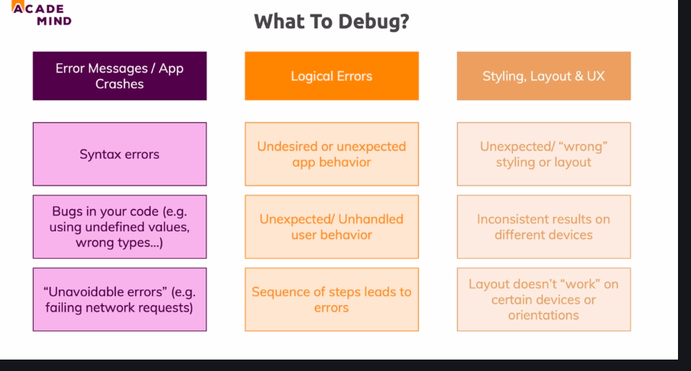
O que Debugar

Slide 34
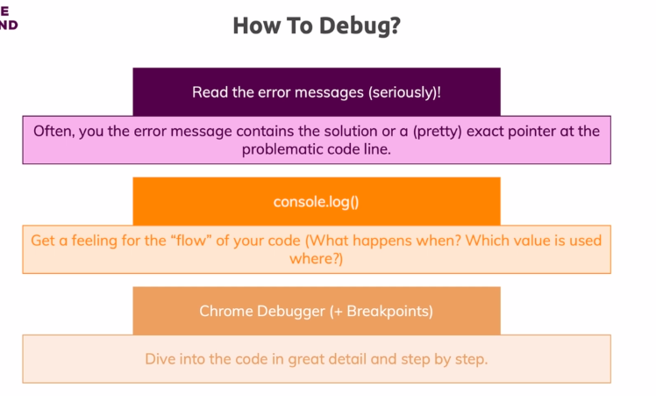

Slide 35

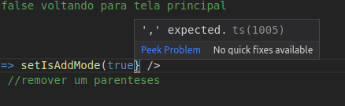
Vamos fazer um teste debug
Vamos remover um parênteses em app.js

Slide 36
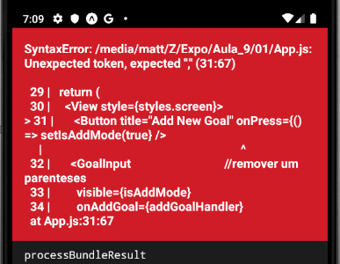

Slide 37
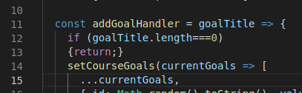


Apesar descrever a linha correta do erro, ele informar que é um erro de “,”, mas sabemos que é um erro de “)” que removemos
Outro tipo de erro seria um erro de lógica
EX:
Fazemos uma verificação do tamanho da string, e se não passarmos a string em InputGoals.js

Slide 38
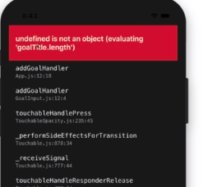

Slide 39
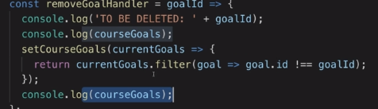

Vamos agora a alguns erros mais específicos
Imagine que na nossa função que remove um item , realmente irá remover o item ao invés de refazer a lista, seria necessário identificar este item.

Slide 40
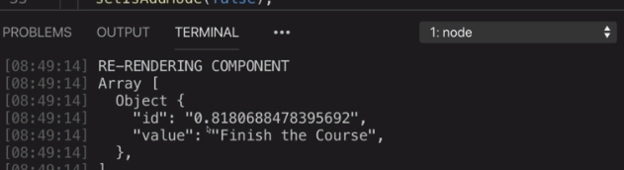
Os logs podem ser vistos também no terminal do VS Code, na opção node
Ex:

Slide 41
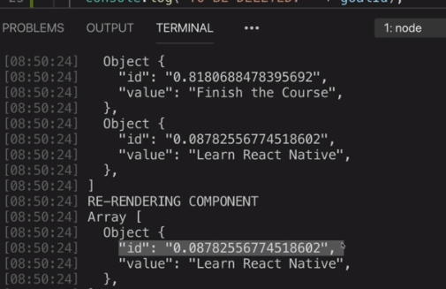
Agora conseguimos acompanhar se adicionaros dois itens e depois remover o primeiro Item

Slide 42
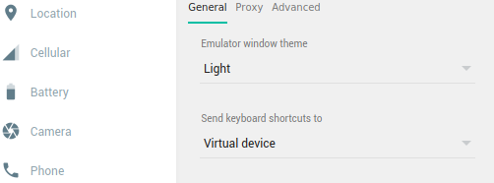
Para utilizar o CTRl +M no android
Alguns emuladores na configuração vem com a opção Send Keyboard shortchuts to “Virtual Device”

Slide 43
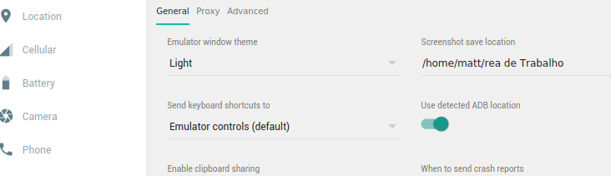
Para permitir o ctrl +m a opção deve ser “Emulator controls (default)”

Slide 44
React native debugger
https://docs.expo.io/versions/v34.0.0/workflow/debugging/
https://developers.google.com/web/tools/chrome-devtools/

Slide 45
Links úteis
Bind java script
https://tableless.com.br/explorando-metodo-bind-em-javascript/
Touchables
https://facebook.github.io/react-native/docs/handling-touches
Filter
https://developer.mozilla.org/pt-BR/docs/Web/JavaScript/Reference/Global_Objects/Array/filtro

Slide 46
https://facebook.github.io/react-native/docs/flatlist#keyextractor
https://developer.android.com/studio/debug/dev-options

